Slide 1
UNIVERSIDAD AUTÓNOMA DEL ESTADO DE HIDALGO
Instituto de Ciencias Económico Administrativas

Slide 2
  Área Académica: COMERCIO EXTERIOR
  Tema: PRODUCTO
  Profesores: YANET CAMPOS HERNÁNDEZ, ULISES PÉREZ VÁZQUEZ, JUAN CARLOS HERNÁNDEZ GÓMEZ
  Periodo: ENERO – JUNIO 2016.

Slide 3
Tema:
Abstract:
All organizations depends of their clients and the knowledge about them, for this reason is important to know what is the customer profile to satisfy their necessities and develope the costumer loyality.
To attend the costumer one of the most important strategies to increase the market participation is to met your needs.
Keywords: Product, Client, Satisfaction.

Slide 4
ASIGNATURA:
OPTATIVA I: PLANEACIÓN ESTRATÉGICA DE LA MERCADOTECNIA
3er. SEMESTRE DE LA
LICENCIATURA EN COMERCIO EXTERIOR

Slide 5
“El primer impacto visual por un artículo de consumo le da una ventaja primaria: detalles como éste son los que distinguen un producto de otro, y de esto depende su supervivencia en un mercado”.
Dr. Óscar Hugo Pedraza Rendón.
Investigador de la Universidad Michoacana de San Nicolás de Hidalgo.

Slide 6
OBJETIVOS
Definir el producto y las principales clasificaciones del consumidor y de los productos industriales.
Reconocer los principales conceptos relacionados con el producto.
Analizar al producto o servicio que se venderá y cómo éste beneficia a los clientes.

Slide 7
Contenido
Mapa conceptual
Definiciones
Atributos
Niveles del producto
Ciclo de vida del producto
Clasificación del producto
Gama de productos.

Slide 8
MAPA CONCEPTUAL
PRODUCTO
Valor distintivo
Análisis de la industria
Posicionamiento en el mercado
Estrategias de producto
Ciclo de vida

Slide 9
DEFINICIONES
  Cualquier cosa que se pueda ofrecer a un mercado para atraer la atención, para su adquisición, su empleo o su consumo, que podría satisfacer un deseo o una necesidad. El concepto producto incluye todos los bienes y servicios que se puedan vender.¹
  El producto es un conjunto de atributos que el consumidor considera que tiene un determinado bien para satisfacer sus necesidades o deseos.²
¹ KOTLER, P.. Dirección de mercadotecnia, Editorial Prentice Hall, 8ª. Ed., México, D.F., p.p. 432-438
² BONTA, P. y FARBER, autores del libro "199 preguntas sobre Marketing y Publicidad"

Slide 10
CALIDAD
Para el marketing la calidad del producto se relaciona con los atributos que el consumidor percibe y valora como importantes en su decisión. Si por ejemplo conseguimos que el televisor que fabricamos se encienda en un segundo en vez de dos hemos obtenido una impresionante mejora desde el punto de vista técnico y medido en tiempo de encendido.

Slide 11
ATRIBUTOS
El producto presenta múltiples atributos físicos, psicológicos e incluso el consumidor asocia aspectos sociológicos a los productos. A partir de los atributos el consumidor forma una imagen además de darle personalidades y a través de las distintas marcas que se encuentran en la mente del consumidor se crea el posicionamiento, no obstante lo que mas interesa a una empresa en base a su producto son las percepciones, lo que el consumidor percibe de una marca y la construcción mental que realiza en su cerebro.

Slide 12
ATRIBUTOS
ATRIBUTOS INHERENTES AL PRODUCTO
Calidad del producto
Precio
Características físicas de los bienes
Marca
Empaque
Diseño
Garantía del producto
Color
Reputación del vendedor
Servicios del vendedor

Slide 13
NIVELES DEL PRODUCTO
Producto Fundamental
Garantía
Producto Real
Envasado
Marca
Producto Aumentado
Beneficio o servicio fundamental
Entrega y crédito
Características
Instalación
Nivel de calidad
Diseño
Servicio posterior a la venta

Slide 14
CICLO DE VIDA DEL PRODUCTO
El cambio en las condiciones económicas y las modificaciones que hacen los competidores en sus productos, aunado a las nuevas etapas de interés en los gustos y preferencias de los consumidores y sus necesidades, explica los cambios y transformaciones de los productos y esto lleva al concepto del ciclo de vida del producto.
Este concepto surge por la existencia de productos que tienen diferentes etapas en las ventas, afectados por la tecnología y por la limitación de su vida útil.
Los expertos como Philip Kotler, en su libro Marketing (2014), han establecido cinco fases por las cuales pasa un producto:

Slide 15
CICLO DE VIDA DEL PRODUCTO
Venta y utilidades $
Ventas
Utilidades
Tiempo
Perdidas inversión $
Etapa de desarrollo
Introducción
Madurez
Crecimiento
Declinación

Slide 16
CICLO DE VIDA DEL PRODUCTO
1.DESARROLLO DEL PRODUCTO: inicia con una idea innovadora que es llevada a la creación y se desarrolla con todo su potencial. En esta fase, por ende, las ventas son nulas a diferencia de los costes para la inversión que hace la empresa y que va en aumento paulatinamente hasta su lanzamiento.
2.LANZAMIENTO O INTRODUCCIÓN: en esta fase se presenta un periodo bajo en ventas tras el lanzamiento del producto al mercado. Prácticamente los beneficios son nulos dados los altos gastos desembolsados por la empresa para la creación del nuevo producto.

Slide 17
CICLO DE VIDA DEL PRODUCTO
3.CRECIMIENTO: éste se logra gracias a la aceptación del nuevo producto en el mercado; después de esta fase se comienza a vislumbrar un aumento en los beneficios para la empresa.
4.MADUREZ: aquí el producto no experimenta un incremento exponencial en ventas en el mercado, sino que se para por un periodo de ralentización del crecimiento de las ventas. Esto se debe a la aceptación del producto por la mayor parte de los compradores potenciales. Es aquí donde los beneficios comienzan a estabilizarse, sólo si el área de mercadotecnia es capaz de defenderlos de los productos de la competencia.

Slide 18
CICLO DE VIDA DEL PRODUCTO
5.DECLIVE: como su nombre lo dice, es cuando el producto cae debido a las pocas ventas y beneficios que genera tanto para el cliente como para la empresa.
Cada producto puede pasar por el ciclo de vida completo, sin embargo, hay casos donde se pueden observar cómo después del lanzamiento el producto decae; otros permanecen varios años en la etapa de madurez gracias a la buena promoción y reposicionamiento desarrollada por el área de mercadotecnia.

Slide 19
Ciclo de vida del Producto
CICLO DE VIDA E INDICADORES ECONÓMICOS
El ciclo de vida del producto tiene una relación directa con algunos indicadores económicos, por ejemplo, el punto de equilibrio que señala los costos fijos y variables se igualan a las ventas, es decir, el instante en que no existen utilidades ni perdidas, anuncia el tiempo en que el producto deja la introducción e inicia la madurez.

Slide 20
Características de cada etapa
Características | Introducción | Crecimiento | Madurez | Declive
Volumen ventas | Bajo | Creciente | Máximo | Decreciente
Crecimiento Mercado | Bajo | Alto | Bajo | Negativo
Beneficios | Negativo | Creciente | Estables | Decreciente
Clientes | Pocos, Innovadores | Muchos | Mercado masivo | Rezagados
Competencias | Escasa | Creciente | Alta | Decreciente

Slide 21
Clasificación del Producto
PRODUCTOS PARA EL CONSUMIDOR
Son aquellos que compran los consumidores finales para su consumo personal. Por lo común, los mercadólogos clasifican además estos bienes basándose en la forma en la cual los compran los consumidores.
PRODUCTOS DE CONVENIENCIA | Los productos para el consumidor que por lo común los clientes compran con frecuencia, inmediatamente y con un mínimo de esfuerzo de compra.
PRODUCTOS DE COMPRA | Los productos para el consumidor que el cliente, en el proceso de selección y compra, por lo común compara con base en la conveniencia, la calidad, el precio y el estilo.

Slide 22
Clasificación del Producto
PRODUCTOS DE ESPECIALIDAD | Los productos para el consumidor que poseen características únicas o una identificación de la marca, por las cuales un grupo considerable de compradores está dispuesto a hacer un esfuerzo especial de compra.
PRODUCTOS NO BUSCADOS | Los productos para el consumidor que el cliente no conoce, o bien que sí conoce, pero que normalmente no piensa comprar.

Slide 23
Clasificación del Producto
PRODUCTOS INDUSTRIALES:
Son los productos que compran los individuos y las organizaciones para su procesamiento adicional o para su empleo en el manejo de un negocio.
MATERIALES Y PARTES | Incluyen la materia prima y materiales y partes fabricados.
LOS ASPECTOS DE CAPITAL | Son los productos industriales que ayudan a la producción o las operaciones del comprador, incluyendo instalaciones y equipo accesorio. Las instalaciones consisten en compras importantes como edificios y equipo fijo.
LOS SUMINISTROS Y SERVICIOS | Los suministros incluyen los de operación (lubricantes, carbón, papel), y los de reparación y mantenimiento (pintura, clavos, escobas). Los servicios son de negocios

Slide 24
Gama de Productos
LÍNEA Y GAMA DE PRODUCTOS.
GAMA DE PRODUCTOS
Conjunto de productos que vende una empresa.
LÍNEA DE PRODUCTOS
Grupo de productos estrechamente relacionados entre sí dentro de la gama de una empresa.
AMPLITUD DE LA CARTERA
Número de líneas de productos distintas que ofrece la empresa.
PROFUNDIDAD DE LA CARTERA
Número de modelos, tamaños y variantes dentro de cada línea.

Slide 25
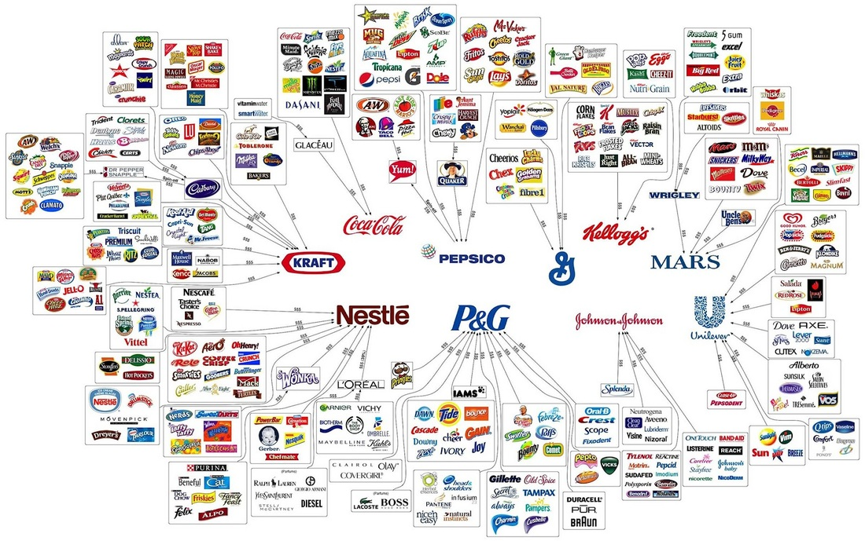
Gama del Producto
LÍNEA Y GAMA DE PRODUCTOS (ejemplo).

Slide 26
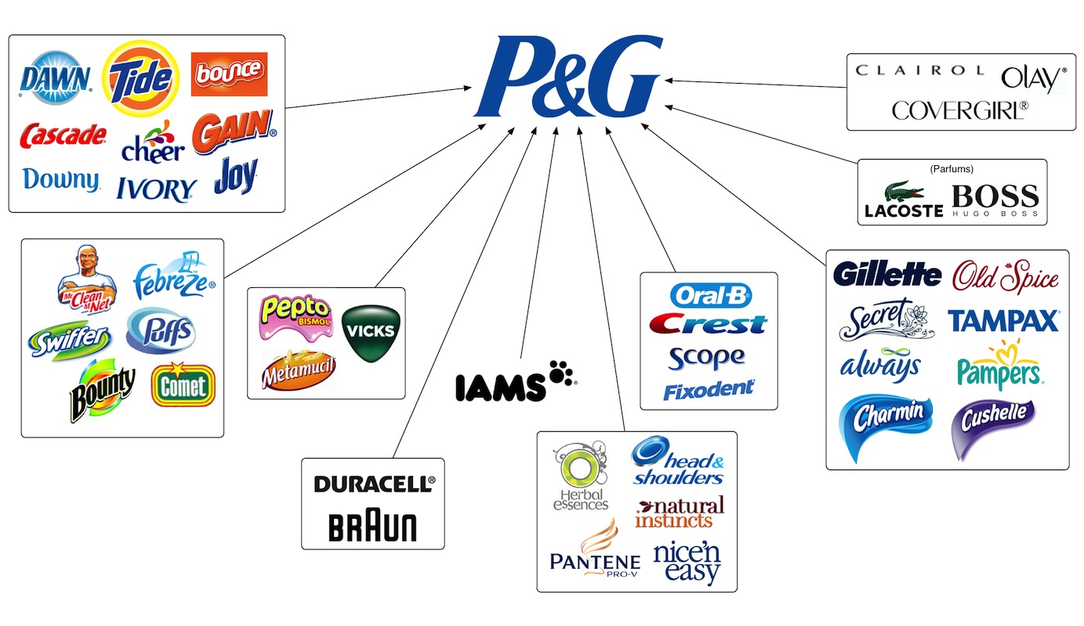
Gama del Producto
LÍNEA Y GAMA DE PRODUCTOS (ejemplo).

Slide 27
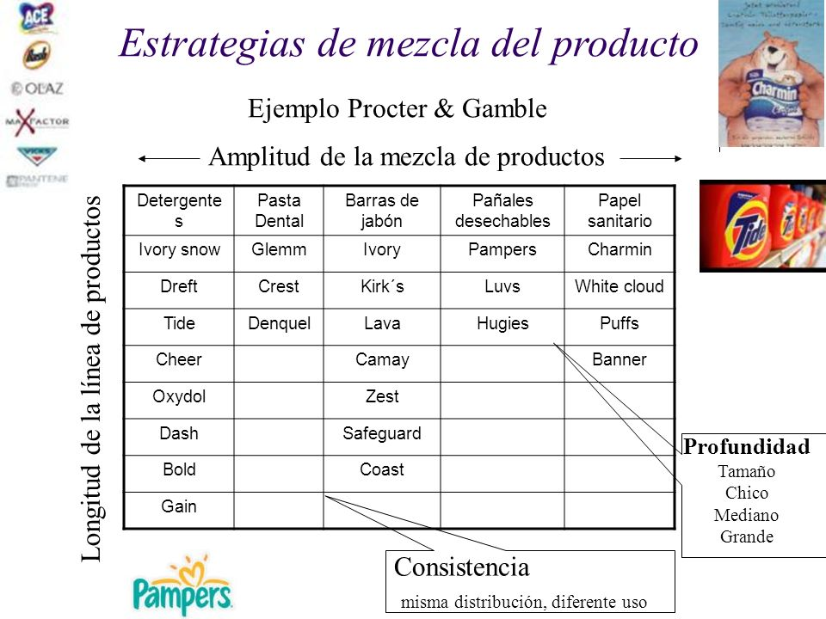
Gama del Producto
LÍNEA Y GAMA DE PRODUCTOS. (ejemplo)

Slide 28
Referencias Bibliográficas
Stanton, W., Etzel, M. y Walker, B. (2007). Fundamentos de Marketing. México: McGraw-Hill.
Kotler, F. y Armstrong, G. (2013). Fundamentos de Marketing. México: Pearson Education
Fernández, M. (2007). Manual para Elaborar un Plan de Mercadotecnia. México: McGraw-Hill.

